Slide 1
Provocări și rezultate într-un proiect de voluntariat la scară mare în România
Andrei Cipu
Wikipedia în limba română

Slide 2
„Proști dar mulți”
Notes:
Proști - reacția “profesioniștilor” la ideea că amatorii ar putea face o listă a monumentelor
Mulți - unirea face puterea!

Slide 3




Ce înseamnă mare?
Notes:
Nimic din IT!
FânFest - 100 în 2014
Hospice - 450
Plantăm fapte bune - 9500
Let’s do it România - 1 milion

Slide 4
Cât de mare e WLM?
56500 de imagini
7200 de monumente
2500 de articole
810 participanți
nr. 1 pe nișa lui
Notes:
Nișa: Site-uri conținând informații de bază despre monumentele istorice

Slide 5
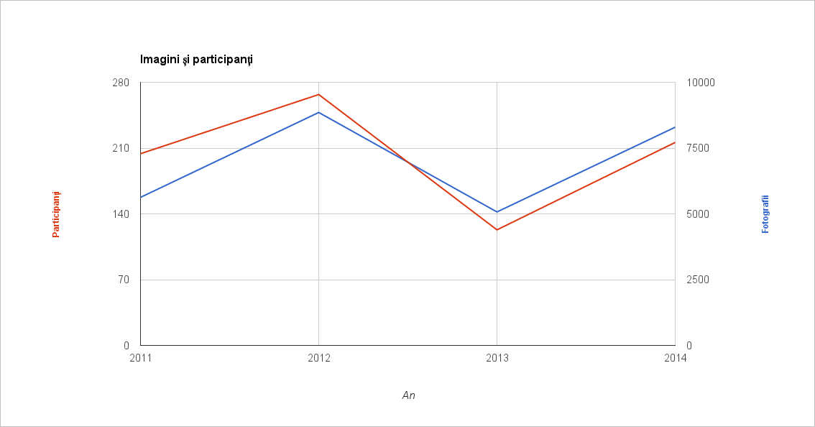
Cum am evoluat?
Notes:
2011 5627 204 44,44
2012 8854 267 66,67
2013 5073 123 64,15
2014 8294 216 70,73
Explica diferenta de la 27k pana la 56k
Urmează să vorbim apoi de ce am realizat

Slide 6
Cine mai e pe nișă?
există multe site-uri care au parsat LMI
INP e încă o instituție închisă
concentrare pe aspect, SEO etc.
conținutul de calitate e împărțit
  www.monumenteromania.ro
  www.monumenteuitate.org
  www.monumenteoltenia.ro
  …

Slide 7
Ce am realizat?
am plecat de la LMI și am completat:
  creatori (important pentru copyright!)
  coordonate
  fotografie
  alte coduri (RAN, LMI92, cod vechi)
avem o listă de erori
conținut refolosit (web, cărți, calendare...)
Notes:
Mentiune pentru date.gov.ro
Pozele lui Cezarika

Slide 8
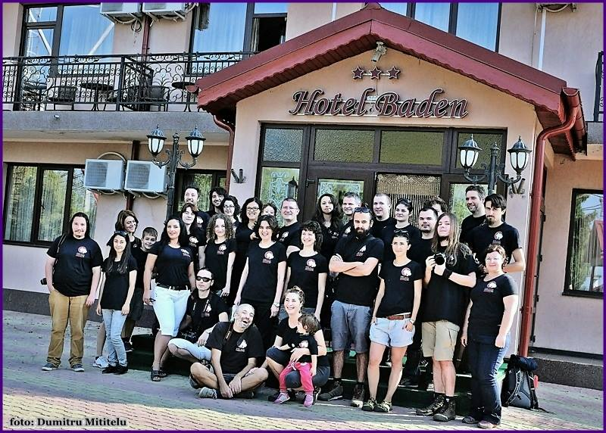
Ce am realizat: întâlniri
Notes:
Întâlniri! Ultima a fost în 2011; anul ăsta au fost 3

Slide 9
Ce am realizat: Europeana
Peste 15.000 de imagini din 2011 și 2012 au ajuns pe Europeana
http://bit.do/EuropeanaWLM
Notes:
Inainte: Explică ce e Europeana
După: menționează faptul că era mare nevoie de

Slide 10
Ce n-a mers bine?
rezultate puternic dependente de implicarea noastră
păstrare insuficientă a contribuitorilor între concursuri
colaborare slabă cu autoritățile
nu am reușit să ieșim suficient în afara mediului FLOSS și foto
Notes:
La partea cu specialiștii, menționează reacția virulentă împotriva licenței

Slide 11
Cum pornesc un proiect mare?

Slide 12
De ce e nevoie?
O idee - nu trebuie să fie originală
Câțiva organizatori
Motivație - pentru organizatori și voluntari
Resurse materiale și/sau logistice
Timp
Notes:
WLM a început din Olanda, în 2010
Un organizator nu este suficient
Motivațiile nu sunt întotdeauna cele așteptate
Resursele materiale nu trebuie sa fie foarte mari, de ex. la concursul 2013 resursele au fost minime, ~900 lei

Slide 13
Ce probleme apar?
Lipsă de implicare
Diferențe culturale
Slabă înțelegere a nevoilor proiectului, respectiv voluntarilor
Perioade aglomerate vs. perioade moarte
Estimare greșită a costurilor (de obicei ↘)
Grow or die
Notes:
Orice de la plictis la bețe în roate puse de stakeholderi
Povestea cu generarea afișul WLM
Ce vreau să obțin? Ce îi motivează pe oamenii care participă? Unde se întâlnesc asteste lucruri?
Disciplina în muncă
Buffere
Nu uita de burnout

Slide 14
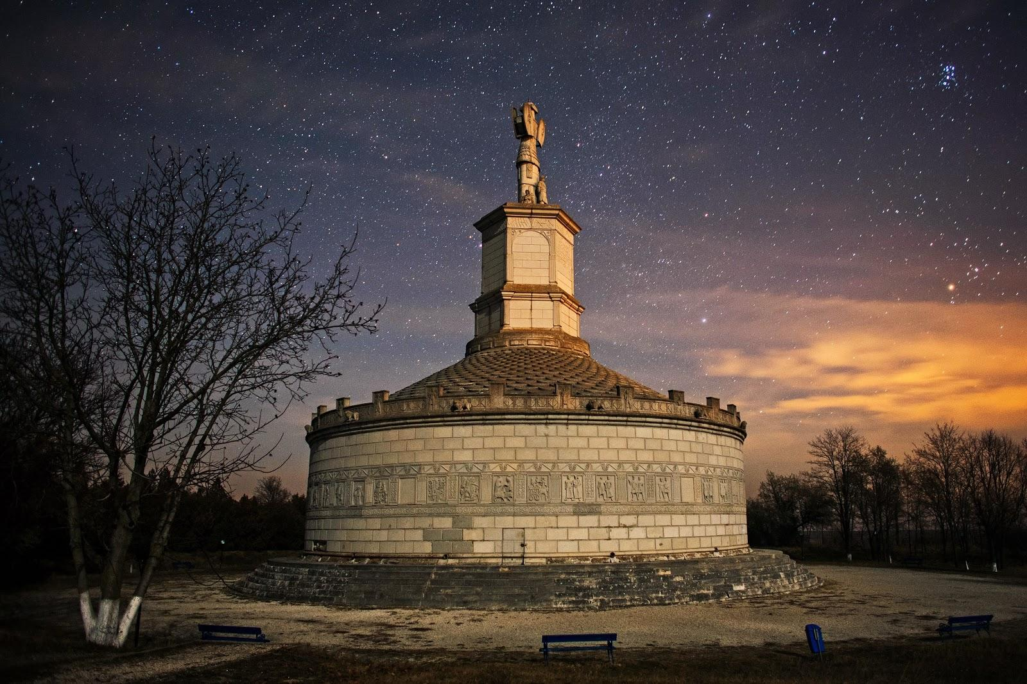
Bogdan Croitoru - Monumentul triumfal Tropaeum Traiani

